Slide 1

Stek (Stack)

Slide 2


Stek (Stack)
Linearna lista.
Jedan kraj liste je vrh ili top.
Drugi karj je kraj ili bottom.
Dodavanaje i uklanjanje elemenata obavlja se samo sa strane top.

Slide 3
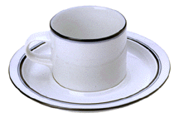
Stek šolja
top
F
top
E
E
D
D
C
C
B
B
bottom
bottom
A
A
Dodavanje šolje na stek.
Uklanjanje šolje sa steka.
Stek je LIFO (Last In First Out) lista.
Notes:
Picture is really a stack of cups and saucers.
LIFO = last in first out. The first cup that is removed from a stack of cups is the
Last one that was added to the stack.
Other examples of LIFO lists in real life: stack of trays in a cafeteria; paper stack in a printer or copy machine; newspaper stack at a news stand.

Slide 4
Poklapanje zagrada
(((a+b)*c+d-e)/(f+g)-(h+j)*(k-l))/(m-n)
  Izlazni parovi su (u,v) takvi da se lijeva zagrada na poziciji u poklapa sa desnom zagradom na poziciji v.
    (2,6) (1,13) (15,19) (21,25) (27,31) (0,32) (34,38)
(a+b))*((c+d)
  (0,4)
  desna zagrada na poziciji 5 nema odgovarajuće lijeve
  (8,12)
  lijeva zagrada na 7 nema odgovarajuće desne
Notes:
Matching parenthesis is nearest unmatched parenthesis on left.

Slide 5
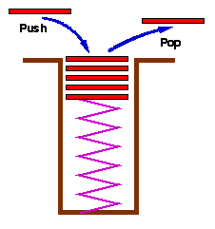
Primjer steka

Slide 6
Poklapanje zagrada
Skeniramo ulazni niz slijeva udesno
Kada naiđemo na lijevu zagradu, dodamo njenu poziciju na stek
Kada naiđemo na desnu zagradu, uklanjamo odgovarajuću poziciju sa steka

Slide 7
Primjer
(((a+b)*c+d-e)/(f+g)-(h+j)*(k-l))/(m-n)
2
1
0

Slide 8
Primjer
(((a+b)*c+d-e)/(f+g)-(h+j)*(k-l))/(m-n)
15
1
0
(2,6)
(1,13)

Slide 9
Primjer
(((a+b)*c+d-e)/(f+g)-(h+j)*(k-l))/(m-n)
21
1
0
(2,6)
(1,13)
(15,19)

Slide 10
Primjer
(((a+b)*c+d-e)/(f+g)-(h+j)*(k-l))/(m-n)
27
1
0
(2,6)
(1,13)
(15,19)
(21,25)

Slide 11
Primjer
(((a+b)*c+d-e)/(f+g)-(h+j)*(k-l))/(m-n)
1
0
(2,6)
(1,13)
(15,19)
(21,25)
(27,31)
(0,32)
Itd.

Slide 12
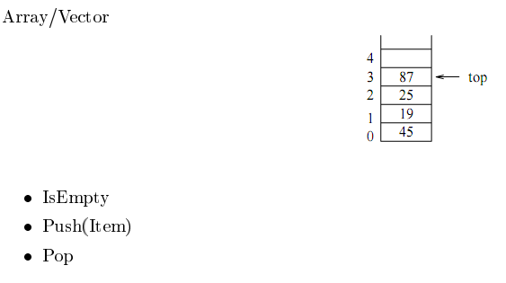
Implementacija steka
Pomoću niza

Slide 13
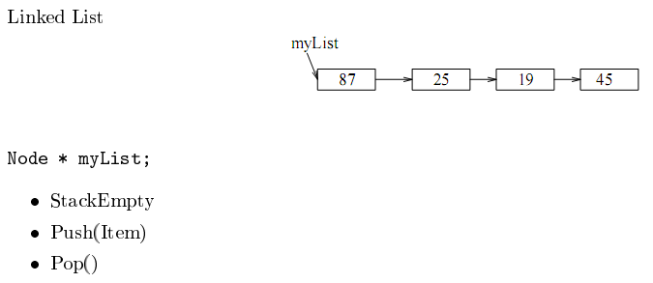
Implementacija steka
Pomoću olančane liste

Slide 14
STL
Stack imamo već implementiran u okviru STL
Potrebno je da ga ukljucimo pomoću
  #include <stack>
Inicijalizaciju steka vrsimo na sledeći način
  stack<tip_podataka_koje stavljamo> s;
Dodavanje novog elementa vrsimo pomoću
  s.push(element);
Uzimenje elementa sa vha steka vršimo
  s.top();
Uklanjanje elementa sa vrha steka
  s.pop();
Da li je stack ptazan
  s.empty()

Slide 15
#include <bits/stdc++.h>
#include <stack>
using namespace std;
int main() {
stack<int> s;
s.push(5);
s.push(6);
cout<<s.top()<<endl;
cout<<s.empty();
s.pop();
cout<<s.top()<<endl;
cout<<s.empty();
s.pop();
...

Slide 16
Zadaci u kojima se koristi stack
https://onlinejudge.org/index.php?option=com_onlinejudge&Itemid=8&page=show_problem&problem=614
https://codeforces.com/contest/224/problem/C
https://codeforces.com/contest/158/problem/C
https://acm.timus.ru/problem.aspx?space=1&num=1654
https://www.codechef.com/problems/CDM01

